Slide 1
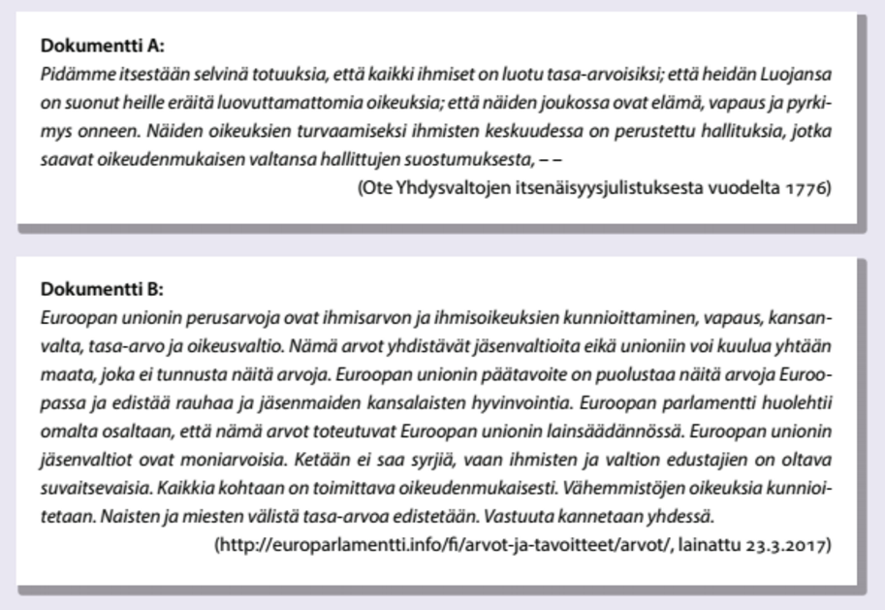
a) Miten niissä ilmenevät valistuksen keskeiset ajatukset? (8p)

Slide 2
a) Miten niissä ilmenevät valistuksen keskeiset ajatukset?
Kumpikin teksti korostaa tasa-arvoa (mutta Yhdysvalloissa sen ei ajateltu koskevan esim. intiaaneja tai naisia)
Ote Yhdysvaltojen itsenäisyysjulistuksesta vuodelta 1776
Pidämme seuraavia totuuksia itsestään selvinä: Kaikki ihmiset on luotu tasaveroisiksi, ja heidän luojansa on antanut heille samat luovuttamattomat oikeudet, jotka ovat: elämä, vapaus ja onni. Näiden oikeuksien säilyttämiseksi ihmiset ovat tehneet hallituksia, joiden valta perustuu hallittavien suostumukseen.
Ehdotus Euroopan unionin arvoiksi unionin perustuslaissa 2004
Unionin perustana olevat arvot ovat ihmisarvon kunnioittaminen, vapaus, kansanvalta, tasa-arvo, oikeusvaltio ja ihmisoikeuksien kunnioittaminen, vähemmistöihin kuuluvien oikeudet mukaan luettuina. Nämä ovat jäsenvaltioille yhteisiä arvoja yhteiskunnassa, jolle on ominaista moniarvoisuus, syrjimättömyys, suvaitsevaisuus, oikeudenmukaisuus, yhteisvastuullisuus sekä miesten ja naisten tasa-arvo.

Slide 3
Kumpikin teksti korostaa oikeudenmukaisuutta (Yhdysvalloissa oikeudenmukaista hallintoa, EU:ssa oikeudenmukaisuutta yleisellä tasolla; ihmisten kesken)
Ote Yhdysvaltojen itsenäisyysjulistuksesta vuodelta 1776
Pidämme seuraavia totuuksia itsestään selvinä: Kaikki ihmiset on luotu tasaveroisiksi, ja heidän luojansa on antanut heille samat luovuttamattomat oikeudet, jotka ovat: elämä, vapaus ja onni. Näiden oikeuksien säilyttämiseksi ihmiset ovat tehneet hallituksia, joiden valta perustuu hallittavien suostumukseen.
Ehdotus Euroopan unionin arvoiksi unionin perustuslaissa 2004
Unionin perustana olevat arvot ovat ihmisarvon kunnioittaminen, vapaus, kansanvalta, tasa-arvo, oikeusvaltio ja ihmisoikeuksien kunnioittaminen, vähemmistöihin kuuluvien oikeudet mukaan luettuina. Nämä ovat jäsenvaltioille yhteisiä arvoja yhteiskunnassa, jolle on ominaista moniarvoisuus, syrjimättömyys, suvaitsevaisuus, oikeudenmukaisuus, yhteisvastuullisuus sekä miesten ja naisten tasa-arvo.

Slide 4
Tekstistä voi löytää myös: luonnolliset oikeudet, edistysusko (”pyrkimys onneen”), hallitsijoiden vastuu alamaisilleen, kansan oikeus vaihtaa hallitsijoita
Ote Yhdysvaltojen itsenäisyysjulistuksesta vuodelta 1776
Pidämme seuraavia totuuksia itsestään selvinä: Kaikki ihmiset on luotu tasaveroisiksi, ja heidän luojansa on antanut heille samat luovuttamattomat oikeudet, jotka ovat: elämä, vapaus ja onni. Näiden oikeuksien säilyttämiseksi ihmiset ovat tehneet hallituksia, joiden valta perustuu hallittavien suostumukseen.
Ehdotus Euroopan unionin arvoiksi unionin perustuslaissa 2004
Unionin perustana olevat arvot ovat ihmisarvon kunnioittaminen, vapaus, kansanvalta, tasa-arvo, oikeusvaltio ja ihmisoikeuksien kunnioittaminen, vähemmistöihin kuuluvien oikeudet mukaan luettuina. Nämä ovat jäsenvaltioille yhteisiä arvoja yhteiskunnassa, jolle on ominaista moniarvoisuus, syrjimättömyys, suvaitsevaisuus, oikeudenmukaisuus, yhteisvastuullisuus sekä miesten ja naisten tasa-arvo.

Slide 5
b) Selvitä, mikä vaikutus valistuksella on ollut länsimaisiin yhteiskuntiin. (12p)
Valistuksen poliittiset ja yhteiskunnalliset vaikutukset:
sääty-yhteiskunnan hajoaminen
yhteiskunnallisten uudistusten alkaminen sekä vapauksien ja tasa-arvon edistyminen
Locken ajatus siitä, että valta kuuluu kansalle, loi pohjaa demokratian kehittymiselle
Montesquien ajatus vallan kolmijaosta
kansalaisten asenne yhteiskuntaa kohtaan alkoi muuttumaan; alamaisuuden tilalle tuli osallistuva kansalainen
julkisen keskustelun ja yleisen mielipiteen merkitys kasvoi
valistuksen vaikutus poliittiseen liberalismiin 1800-luvulla.

Slide 6
b) Selvitä, mikä vaikutus valistuksella on ollut länsimaisiin yhteiskuntiin. (12p)
Valistuksen vaikutukset tieteeseen ja talouteen:
valistuksen hyödyn korostus yhteydessä teollistumiseen 1700- ja 1800-luvuilla.
Adam Smith ja taloudellinen liberalismi
”valistuksen projektit”: tieteen aseman vahvistuminen ja edistysuskon nousu
koulu ja oppivelvollisuus valistuksen projektina: koulussa hankitaan ja jaetaan tietoa.

